Slide 1
Android影像處理以OpenCV實做Puzzle遊戲系統
學校系所：亞洲大學 / 資訊工程系
指導老師：蔡志仁教授
成員：
候敏瑞99012015
王勝弘99012013
李浩宇99012019
余家豪99012045

Slide 2
目 錄
前言……..………………………………P3
研究目的………………………………P4
研究動機………………………………P5
研究過程或方法……………………P6
需求環境………………………………P9
研究結果………………………………P10
心得與討論…………………………..P16
計劃配合事項及限制…………….P17
參考文獻………………………………P18

Slide 3
前言
現在的社會科技發達，目前已經處於人手一機的時代，隨著科技日益進步，淘汰率高，智慧型手機稱霸手機市場，Android系統用戶居多，設計Android遊戲能夠提供使用者在無聊的時候能夠打發時間，也能打破手機以往的刻板印象，只能撥接傳簡訊等等......。現在的手機螢幕尺寸偏大許多商業人士、學生，以手機取代電腦攜帶更加方便因為需求量極大，不管是辦公或是玩遊戲都是一個好幫手，相信未來這塊手機遊戲市場不可小覷。

Slide 4
研究目的
透過android平台上遊戲的開發，讓影像處理不只侷限於家裡電腦和死氣沉沉的軟體，能讓影像處理變得更加靈活和趣味。
1.了解android值的傳送。
2.了解android影像處理。
3.了解影像，並對影像做出各種變化。

Slide 5
研究動機
之所以我們會做有關Android、IOS這方面的作品，是因為現今上網人口持續成長，而且不管是青少年或是上班族甚至老年族群幾乎都是人手一台智慧型手機，由此可知智慧型手機已經是現代人不可或缺的一項工具。
隨著智慧型手機的普及，進而演變出許多問題，其中最明顯的就是「低頭族」的出現。低頭族顧名思義就是手機、平板電腦，經常機不離手，不管在任何場合（如乘車、排隊、步行） ，或與甚麼人一起（如與朋友共膳），都拿著電子設備低著頭玩遊戲、使用社群網站、瀏覽網站等，而甚少與身邊的人面對面溝通，即使偶然與身邊人交談，也只會用一些極簡短的說話，如「OK」、「好的」等，而大部分時間都專注在手中的電子設備的螢幕，而此遊戲的開發就是為了讓使用者遊戲的同時也不錯過周圍的美景。

Slide 6
研究過程及方法
Visual Stidio掛載OpenCV
Cmake做出程式庫
程式的撰寫
Notes:
首先我們要利用Visual Stidio掛載OpenCV並且利用Cmake做出程式庫，這些動作是為了再搭配手機的攝影鏡頭拍照可以抓出影像，然後再以螢幕呈現的方式顯示畫面，螢幕邊數可依手機螢幕尺寸做適當設定。
前置動作完成後就可開始進行程式的修改，此app會依照用戶的設定邊數而分割畫面，畫面則是會再以亂數編排的方式顯示出來達到用戶所要的效果，可以將中間的數字提示以及邊框改掉，也能使畫面變成黑白，亂數呈現的畫面可以使用作為馬賽克、拼圖，等等用途……。

Slide 7
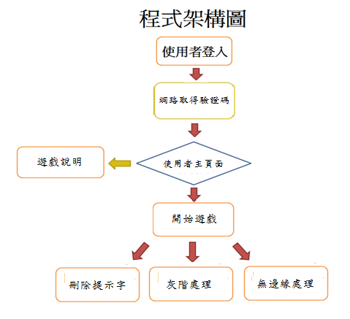

Slide 8
需求環境(軟體環境)
安裝Java JDK 。
安裝Eclipse 。
安裝Android Development Tools plugin (ADT) 。
安裝SDK 。
創建Android虛擬設備(AVD)。
Visual Stidio掛載OpenCV。
最後再以CMake製做程式庫。
Notes:
軟體環境:
本次專題所需架設環境，需先在本機安裝JDK，完成安裝後緊接著是eclipse的安裝，成功安裝好Eclipse之後，還需要安裝ADT開發工具，因為ADT是替Eclipse打造一個Android專屬的開發環境，包括創建Android開發實例、執行和除錯全部創建到Eclipse整合開發環境中，再來是安裝適合Windows平台開發的Android SDK程式包，最後就是創建一個適合的AVD模擬器，這樣就可開始進行Android的開發。由於此專案還需要對圖像進行分割，所以我們使用Visual Stidio來掛載OpenCV(Open Source Computer Vision Library)來對圖像進行分割處理，最後再以CMake製做程式庫，得以在eclipse呼叫，就完成這次專案所需的開發環境。
JDK:用來編譯、偵錯程式。
ADT:替Eclipse打造一個Android專屬的開發環境，包括創建Android開發實例、執行和除錯。
SDK:提供了你需要建立的API庫和開發工具。
AVD:模擬了一套虛擬設備來執行Android平台。
OpenCV :用於開發實時的圖像處理、計算機視覺以及模式識別程序。
Cmake:編譯原始碼、製做程式庫(我們CMAKE用到的功能)、產生適配器（wrapper）、還可以用任意的順序建構執行檔。

Slide 9
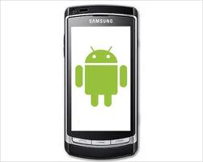
需求環境(硬體環境)
使用android作業系統的手機。
android版本在2.3.1以上。
Notes:
4.2硬體環境:
因為我們是製作android來實做app，所以我們需要一台使用android作業系統的手機，並且android版本在2.3.1以上。

Slide 10
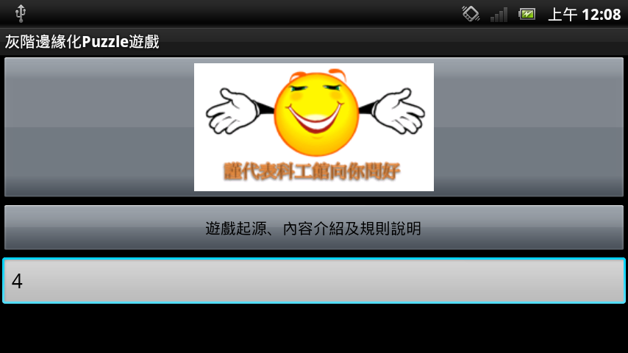
研究結果
(使用者主頁面)
主頁面有遊戲說明，說明遊戲起源、內容介紹以及規則說明。下面的方塊是能提供使用者輸入想要的格數，如果格數越多則難度越難，如圖。
Notes:
研究結果

Slide 11
研究結果
(遊戲說明頁面)
我們的作品是灰階邊緣化puzzle遊戲，這款遊戲的難度有六大關，下面即是遊戲說明，給一個關卡都有自己的格數難度，格數如果越多，相對的難度就會越高，如圖。

Slide 12
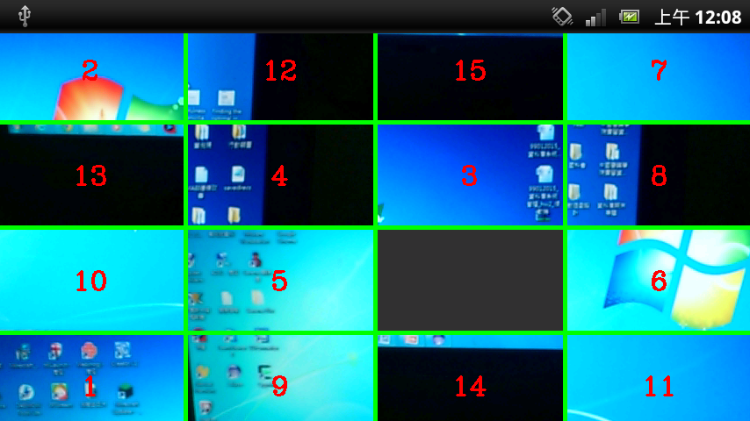
研究結果
(遊戲畫面)
這是第一關，有數字提示的彩色影像Puzzle，使用者可依據遊戲提供的數字提示來完成遊戲，如圖。

Slide 13
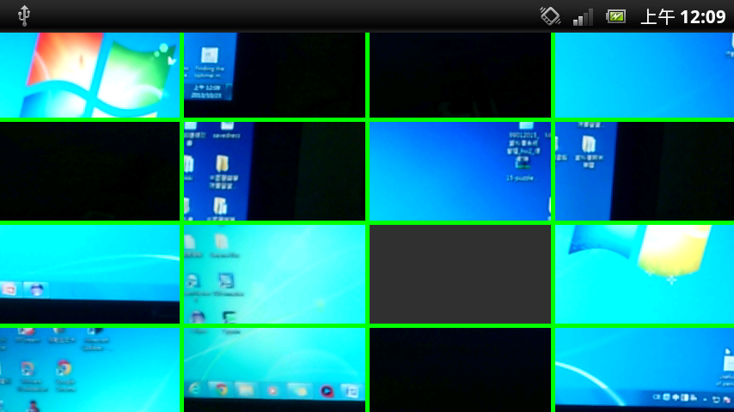
研究結果
(提示字移除)
這是第二關，無數字提示的彩色影像Puzzle，沒有了數字的提示可提供使用者參考，玩家必須自己來解謎，難度比有提示的關卡要來的更高，挑戰性也更高了，如圖。

Slide 14
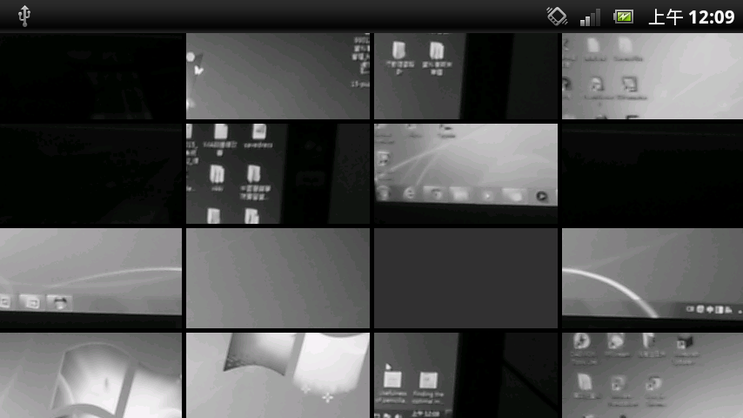
研究結果
(灰階畫面)
這是第三關，無數字提示的灰階影像Puzzle，不但沒有了數字的提示可提供使用者參考，還變成了灰階，玩家必須靠自己來解謎，這關的難度又比無提示的彩色影像還要來的更高，如圖。

Slide 15
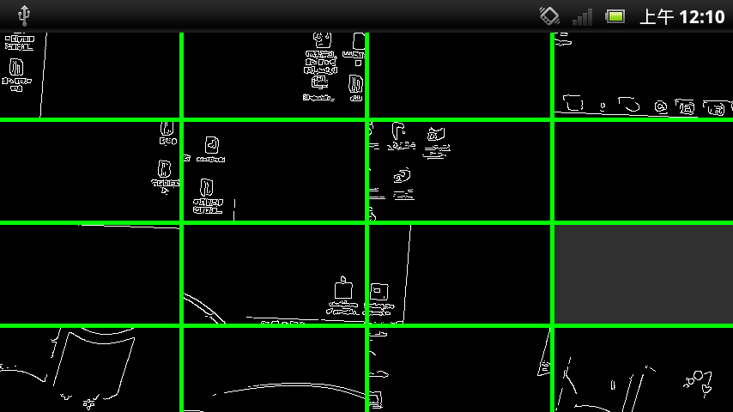
研究結果
(邊緣偵測)
這是第六關，無數字提示的邊緣影像Puzzle，我相信這應該是最困難的一關了，沒有數字提示、沒有色彩，邊緣化之後的影像更是難以分辨，玩起來也更為困難，如果格數還很高的話，那我想對玩家來說是很具挑戰性的
，如圖。

Slide 16
心得與討論
我們這次是以puzzle遊戲做為主題，我們使用OpenCV來做影像處理還有架設伺服器做出這個app，我們遇到了很多的問題，包括OpenCV軟體無法正常安裝、資料庫的設計，程式碼也在設計的過程中碰到了許多問題，再遇到問題的期間，我們上網查了很多資料，也找過是否也有人發生了同樣問題，在加上老師一旁指導輔助，我們慢慢的克服了難關，我們就這樣一直努力，終於做出了這套app。一路走來，我們學習到了如何設計畫面來讓使用者流暢度更順暢、碰到問題時如何解決。
在這次的專題中我們可以說是獲益良多，也希望這些實作經驗，在未來的求職之路能夠帶給我們許多幫助。

Slide 17
計劃配合事項及限制
作業系統為android
Android版本為2.3.1
手機需有相機功能
Notes:
使用本專案需要注意手機作業系統是否android第二是android版本需在2.3.1版本以上，再來是手機需具備相機功能。

Slide 18
十、參考文獻
Opencv:
http://zh.wikipedia.org/wiki/OpenCV
http://opencv.org/
Cmake:
http://www.cmake.org/
http://zh.wikipedia.org/wiki/CMake
環境安裝流程:
http://www.dotblogs.com.tw/v6610688/archive/2013/10/25/image_process_intro_opencv.aspx
http://wiki.opencv.org.cn/index.php/VC_2010_Express%E4%B8%8B%E5%AE%89%E8%A3%85OpenCV2.4.3

Slide 19
THANKS!

